Slide 1
Ethernet
Network Fundamentals – Chapter 9

Slide 2
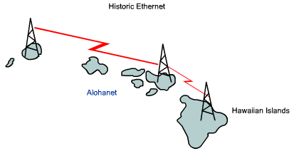
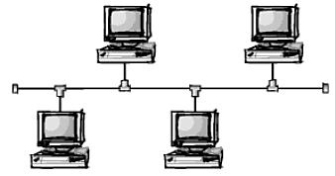
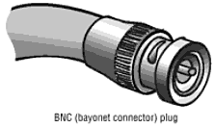
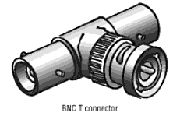
Historia de Ethernet
Los cimientos de la tecnología Ethernet se fijaron por primera vez en 1970 mediante un programa llamado Alohanet.
Alohanet era una red de radio digital diseñada para transmitir información por una frecuencia de radio compartida entre las Islas de Hawai.
Ethernet se diseñó para aceptar varias computadoras que se interconectaban en una topología de bus compartida.
La primera versión de Ethernet incorporaba un método de acceso al medio conocido como Acceso múltiple por detección de portadora y detección de colisiones (CSMA/CD).
CSMA/CD administraba los problemas que se originaban cuando varios dispositivos intentaban comunicarse en un medio físico compartido.
Notes:
Use graphic 1.1.1.1
Use graphic 1.1.1.3

Slide 3
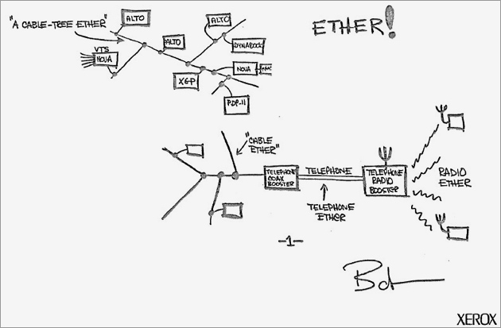
Ethernet
El termino "ether" en "Ethernet" viene de "luminiferous aether," el medio que desde el siglo 19 se considera responsable de la propagación de la luz.

Slide 4
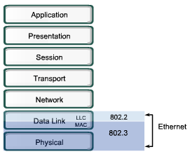
Ethernet – Estandar e implementación.
Ethernet opera en las dos capas inferiores del modelo OSI: la capa de enlace de datos y la capa física.
Robert Metcalfe y sus compañeros de Xerox la diseñaron hace más de treinta años.
El primer estándar de Ethernet fue publicado por un consorcio formado por Digital Equipment Corporation, Intel y Xerox (DIX).
En 1985, el comité de estándares para Redes Metropolitanas y Locales del Instituto de Ingenieros Eléctricos y Electrónicos (IEEE) publicó los estándares para las LAN.
Estos estándares comienzan con el número 802.
El estándar para Ethernet es el 802.3.
El IEEE quería asegurar que sus estándares fueran compatibles con los del modelo OSI de la Organización Internacional para la Estandarización (ISO).
Los estándares IEEE 802.3 debían cubrir las necesidades de la Capa 1 y de las porciones inferiores de la Capa 2 del modelo OSI.
Notes:
Use graphic 1.1.1.1
Use graphic 1.1.1.3

Slide 5
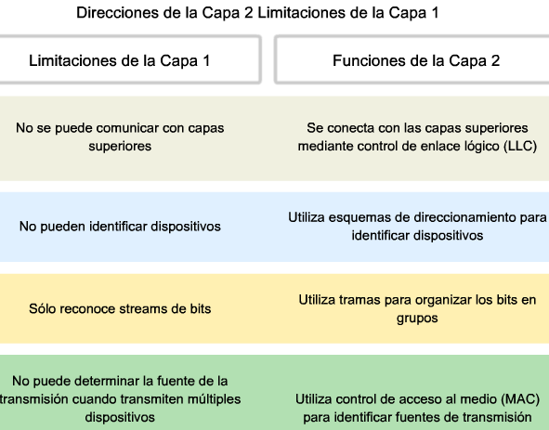
Ethernet – Capa 1 y Capa 2
Ethernet opera a través de dos capas del modelo OSI.
La Capa Física.
Ethernet en la Capa 1 implica señales, streams de bits que se transportan en los medios, componentes físicos que transmiten las señales a los medios y distintas topologías.
Ethernet se implementa en la mitad inferior de la capa de enlace de datos, que se conoce como subcapa de Control de acceso al Medio (MAC),
Ethernet en la capa 2 se encarga de las limitacones de la capa 1.
La subcapa MAC se ocupa de los componentes físicos que se utilizarán para comunicar la información y prepara los datos para transmitirlos a través de los medios.
La subcapa Control de enlace lógico (LLC) sigue siendo relativamente independiente del equipo físico que se utilizará para el proceso de comunicación.
Notes:
Use graphic 1.1.1.1
Use graphic 1.1.1.3

Slide 6
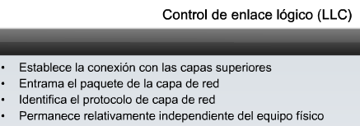
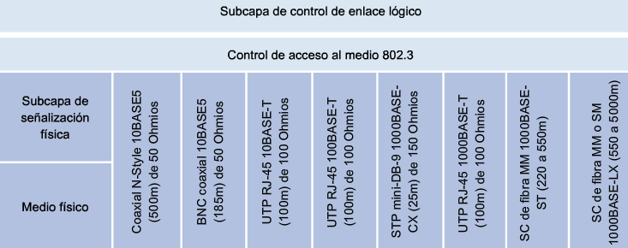
Control de Enlace Lógico– Conexión con las capas superiores.
Ethernet separa las funciones de la capa de enlace de datos en dos subcapas diferenciadas:
la subcapa Control de enlace lógico (LLC)
el estándar IEEE 802.2 describe las funciones de la subcapa LLC
El Control de enlace lógico se encarga de la comunicación entre las capas superiores y el software de red,
La subcapa LLC toma los datos del protocolo de la red, que generalmente son un paquete IPv4, y agrega información de control para ayudar a entregar el paquete al nodo de destino.
El LLC se implementa en el software y su implementación no depende del equipo físico.
En una computadora, el LLC puede considerarse como el controlador de la Tarjeta de interfaz de red (NIC).
La subcapa de Control de acceso al medio (MAC).
el estándar 802.3 describe las funciones de la subcapa MAC y de la capa física.
MAC es implementado en hardware, normalmente en la NIC.
Notes:
Use graphic 1.1.1.1
Use graphic 1.1.1.3

Slide 7
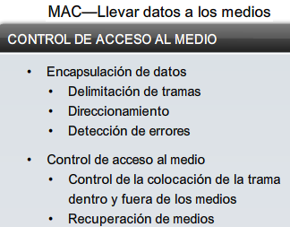
MAC – Envio de los datos a los medios.
La subcapa MAC de Ethernet tiene dos responsabilidades principales:
Encapsulación de datos.
Delimitación de tramas
La capa MAC agrega un encabezado y un tráiler a la PDU de Capa 3.
Ayuda a la agrupación de bits en el nodo receptor.
Ofrece sincronización entre los nodos de transmisión y recepción.
Direccionamiento
Cada encabezado contiene la dirección física (dirección MAC) que permite a una trama se envie a un nodo de destino.
Detección de errorres.
Cada trama de Ethernet contiene un tráiler con una comprobación cíclica de redundancia (CRC) de los contenidos de la trama. Si estos dos cálculos de CRC coinciden, puede asumirse que la trama se recibió sin errores.
Control de Acceso al Medio.
La subcapa MAC controla la colocación de tramas en los medios y el retiro de tramas de los medios.
Esto incluye el inicio de la transmisión de tramas y la recuperación por fallo de transmisión debido a colisiones.
El método de control de acceso al medio para Ethetnet es CSMA/CD.
Todos los nodos (dispositivos) en ese segmento de red comparten el medio.
Todos los nodos de ese segmento reciben todas las tramas transmitidas por cualquier nodo de dicho segmento.
Notes:
Use graphic 1.1.1.1
Use graphic 1.1.1.3

Slide 8
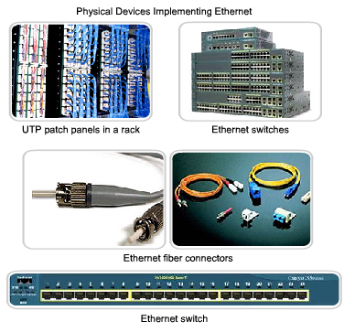
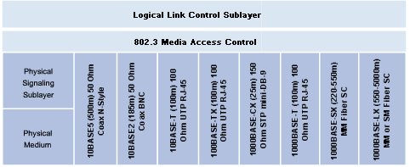
Implementaciones físicas de Ethernet
Ethernet ha evolucionado para satisfacer la creciente demanda de LAN de alta velocidad. El éxito de Ethernet se debe a los siguientes factores:
Simplicidad y facilidad de mantenimiento
Capacidad para incorporar nuevas tecnologías
Confiabilidad
Bajo costo de instalación y de actualización
La introducción de Gigabit Ethernet ha extendido la tecnología LAN original a distancias que convierten a Ethernet en un estándar de Red de área metropolitana (MAN) y de Red de área extensa (WAN).
Ya que se trata de una tecnología asociada con la capa física, Ethernet especifica e implementa los esquemas de codificación y decodificación que permiten el transporte de los bits de trama como señales a través de los medios.
When optical fiber media was introduced, Ethernet adapted to this technology to take advantage of the superior bandwidth and low error rate that fiber offers.
En las redes actuales, Ethernet utiliza cables de cobre UTP y fibra óptica para interconectar dispositivos de red a través de dispositivos intermediarios como hubs y switches.
Notes:
Use graphic 1.1.1.1
Use graphic 1.1.1.3

Slide 9
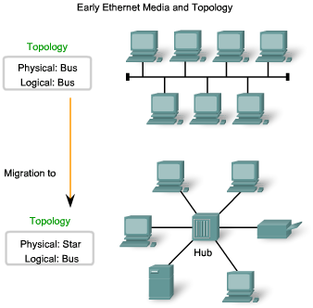
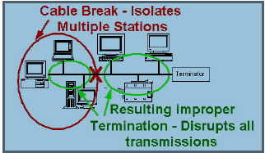
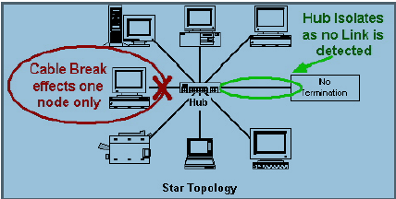
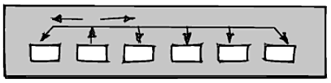
Primeros Medios Ethernet
Las primeras versiones de Ethernet utilizaban cable coaxial para conectar computadoras en una topología de bus.
Cada computadora se conectaba directamente al backbone.
Estas primeras versiones de Ethernet se conocían como Thicknet (10BASE5) y Thinnet (10BASE2).
La 10BASE5, o Thicknet, utilizaba un cable coaxial grueso que permitía lograr distancias de cableado de hasta 500 metros antes de que la señal requiriera un repetidor.
10BASE2, o Thinnet, utilizaba un cable coaxial fino que tenía un diámetro menor y era más flexible que la Thicknet y permitía alcanzar distancias de cableado de 185 metros.
Los medios físicos originales de cable coaxial grueso y fino se reemplazaron por categorías iniciales de cables UTP.
La topología física también se cambió por una topología en estrella utilizando hubs.
Los hubs concentran las conexiones.
Cuando una trama llega a un puerto, se copia a los demás puertos para que todos los segmentos de la LAN reciban la trama.
La utilización del hub en esta topología de bus aumentó la confiabilidad de la red, ya que permite que cualquier cable falle sin provocar una interrupción en toda la red.
Notes:
Use graphic 1.1.1.1
Use graphic 1.1.1.3

Slide 10

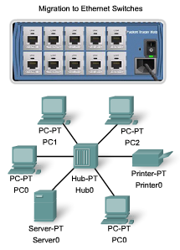
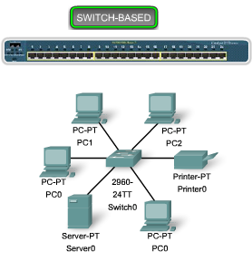
Administración de Colisiones en Ethernet
Ethernet Antigua (Hub y half-duplex)
En redes 10BASE-T, el punto central del segmento de red era generalmente un hub. Esto creaba un medio compartido.
Debido a que el medio era compartido, sólo una estación a la vez podía realizar una transmisión de manera exitosa.
Este tipo de conexión se describe como comunicación half-duplex.
A medida que se agregaban más dispositivos a una red Ethernet, la cantidad de colisiones de tramas aumentaba notablemente.
Ethernet Actual (switch y full-duplex)
Un desarrollo importante que mejoró el rendimiento de la LAN fue la introducción de los switches para reemplazar los hubs en redes basadas en Ethernet.
Se desarrolló 100BASE-TX.
Los switches pueden controlar el flujo de datos mediante el aislamiento de cada uno de los puertos y el envío de una trama sólo al destino correspondiente (en caso de que se le conozca), en vez del envío de todas las tramas a todos los dispositivos.
Esto, junto con la posterior introducción de las comunicaciones full-duplex (que tienen una conexión que puede transportar señales transmitidas y recibidas al mismo tiempo), permitió el desarrollo de Ethernet de 1 Gbps y más.
Notes:
Use graphic 1.1.1.1
Use graphic 1.1.1.3

Slide 11
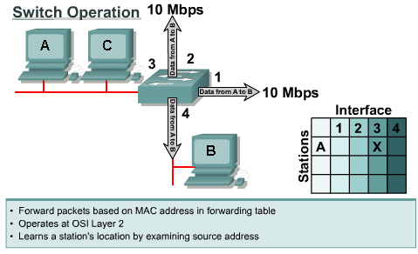
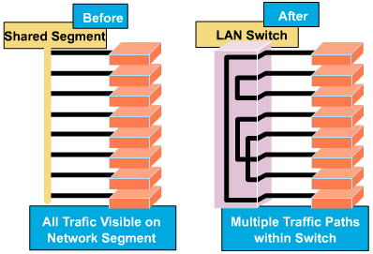
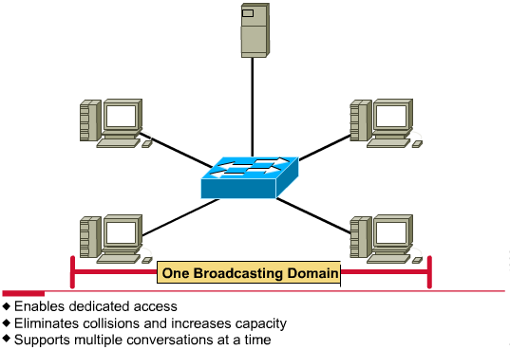
Switch operation
Un Puente o switch aumenta el número de dominios de colisión pero no tiene impacto en los dominios de broadcast.
Microsegmentos
Cuando sólo un nodo está conectado a un puerto del switch, el dominio de colisión en el medio compartido contiene sólo dos nodos.
Estos segmentos físicos pequeños se llaman microsegmentos.

Slide 12
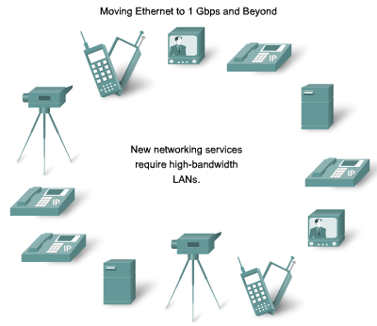
Cambio a 1Gbps y más.
Las aplicaciones que atraviesan enlaces de red a diario ponen a prueba incluso a las redes más sólidas.
Por ejemplo, el uso cada vez mayor de servicios de Voz sobre IP (VoIP) y multimedia requiere conexiones más rápidas que Ethernet de 100 mbps.
El aumento del rendimiento de la red es significativo cuando el potencial de rendimiento aumenta de 100 mbps a 1 Gbps y más.
Gigabit Ethernet se utiliza para describir las implementaciones de Ethernet que ofrecen un ancho de banda de 1000 mbps (1 Gbps) o más.
Esta capacidad se creó sobre la base de la capacidad full-duplex y las tecnologías de medios UTP y de fibra óptica de versiones anteriores de Ethernet.
La actualización a Ethernet de 1 Gbps no siempre implica que la infraestructura de red de cables y switches existente deba reemplazarse por completo.
Algunos equipos y cableados de redes modernas bien diseñadas e instaladas podrían trabajar a mayores velocidades con sólo una actualización mínima.
Notes:
Use graphic 1.1.1.1
Use graphic 1.1.1.3

Slide 13
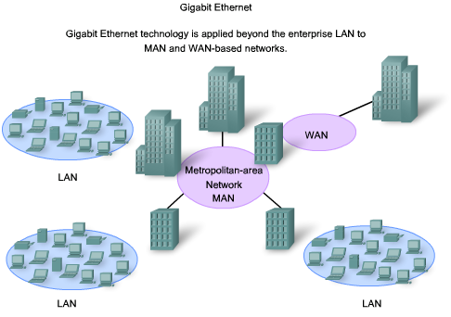
Ethernet más allá de la LAN
La Ethernet se limitaba originalmente a sistemas de cableado LAN dentro de un mismo edificio y después se extendió a sistemas entre edificios. Actualmente, puede aplicarse a través de toda una ciudad mediante lo que se conoce como Metropolitan Area Network (MAN).
Las mayores distancias de cableado habilitadas por el uso de cables de fibra óptica en redes basadas en Ethernet disminuyeron las diferencias entre las LAN y las WAN.
Notes:
Use graphic 1.1.1.1
Use graphic 1.1.1.3

Slide 14
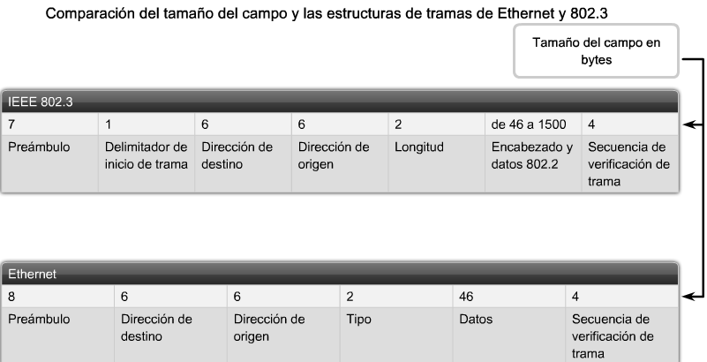
La Trama – Encapsulación de Paquete
La estructura de la trama de Ethernet agrega encabezados y tráilers a la PDU de Capa 3 para encapsular el mensaje que se envía.
Hay 2 estilos de tramas Ethernet: Ethernet y IEEE 802.3.
La diferencia más importante entre los dos estándares es el agregado de un delimitador de inicio de trama (SFD) y el cambio del campo Tipo por un campo Longitud en el 802.3.
Tamaño de la trama Ethernet.
Tanto el estándar Ethernet II como el IEEE 802.3 definen el tamaño mínimo de trama en 64 bytes y el tamaño máximo de trama en 1518 bytes.
Esto incluye todos los bytes del campo Dirección MAC de destino a través del campo Secuencia de verificación de trama (FCS).
Los campos Preámbulo y Delimitador de inicio de trama no se incluyen en la descripción del tamaño de una trama.
El estándar IEEE 802.3ac, publicado en 1998, amplió el tamaño de trama máximo permitido a 1522 bytes.
Se aumentó el tamaño de la trama para que se adapte a una tecnología denominada Red de área local virtual (VLAN).
Si el tamaño de una trama transmitida es menor que el mínimo o mayor que el máximo, el dispositivo receptor descarta la trama.
Notes:
Use graphic 1.1.1.1
Use graphic 1.1.1.3

Slide 15
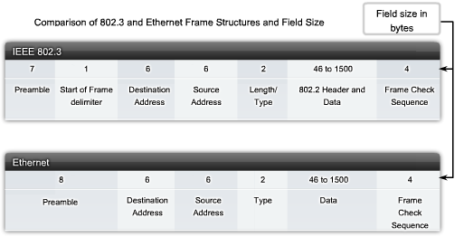
La Trama – Encapsulación de Paquete
Preambulo (7 bytes) y Delimitador de inicio de trama (1 byte)
se utilizan para la sincronización entre los dispositivos emisores y receptores.
Básicamente, los primeros bytes le indican al receptor que se prepare para recibir una trama nueva.
Campo Dirección MAC de destino (6 bytes)
Es el identificador del receptor deseado.
La dirección de la trama se compara con la dirección MAC del dispositivo. Si coinciden, el dispositivo acepta la trama.
Campo Dirección MAC de origen (6 bytes)
identifica la NIC o interfaz de origen de la trama.
Los switches también utilizan esta dirección para ampliar sus tablas de búsqueda.
Campo Longitud/tipo (2 bytes)
Si el valor de los dos octetos es equivalente a 0x0600 hexadecimal o 1536 decimal o mayor que éstos, los contenidos del campo Datos se decodifican según el protocolo EtherType indicado.
Campos Datos y Pad (46 - 1500 bytes)
contienen los datos encapsulados de una capa superior, que es una PDU de Capa 3 genérica o, con mayor frecuencia, un paquete IPv4.
Notes:
Use graphic 1.1.1.1
Use graphic 1.1.1.3

Slide 16
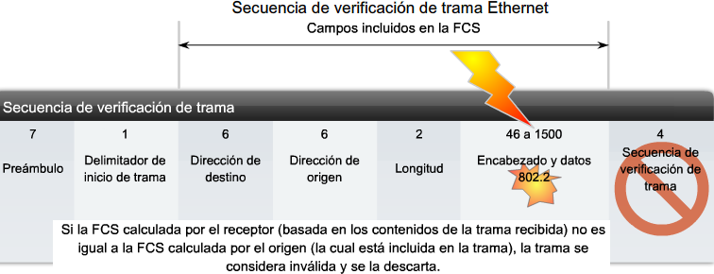
La Trama – Encapsulación de Paquete
Campo Secuencia de verificación de trama
(4 bytes)
Se utiliza para detectar errores en la trama.
Utiliza una comprobación cíclica de redundancia (CRC).
El dispositivo emisor incluye los resultados de una CRC en el campo FCS de la trama.
El dispositivo receptor recibe la trama y genera una CRC para buscar errores.
Si los cálculos coinciden, significa que no se produjo ningún error.
Los cálculos que no coinciden indican que los datos cambiaron y, por consiguiente, se descarta la trama.
Notes:
Use graphic 1.1.1.1
Use graphic 1.1.1.3

Slide 17
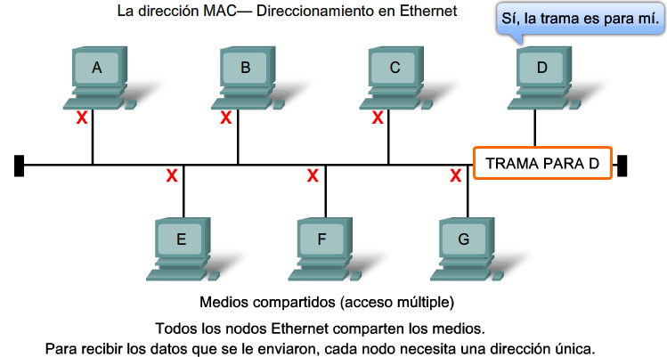
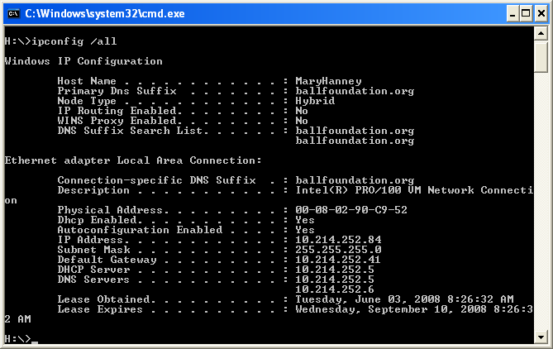
La dirección MAC de Ethernet
Se creó un identificador único, denominado dirección de Control de acceso al medio (MAC), para ayudar a determinar las direcciones de origen y de destino dentro de una red Ethernet.
Método para identificar dispositivos en un nivel inferior del modelo OSI.
Recuerda, la dirección MAC se agrega como parte de una PDU de Capa 2.
Una dirección MAC de Ethernet es un valor binario de 48-bits expresado como 12 dígitos hexadecimales.
Notes:
Use graphic 1.1.1.1
Use graphic 1.1.1.3

Slide 18
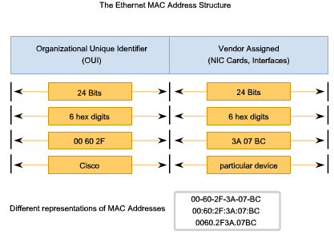
Estructura de la dirección MAC
El IEEE obliga a los proveedores a respetar dos normas simples:
Todas las direcciones MAC asignadas a una NIC u otro dispositivo Ethernet deben utilizar el OUI que se le asignó a dicho proveedor como los 3 primeros bytes.
Se les debe asignar un valor exclusivo (código del fabricante o número de serie) a todas las direcciones MAC con el mismo OUI (Identificador exclusivo de organización) en los últimos 3 bytes.
La dirección MAC suele denominarse dirección grabada (BIA) porque se graba en la ROM (memoria de sólo lectura) de la NIC.
cuando se inicia la computadora, la NIC copia la dirección a la RAM (memoria de acceso aleatorio). Cuando se examinan tramas se utiliza la dirección que se encuentra en la RAM como dirección de origen para compararla con la dirección de destino.
Cuando el dispositivo de origen reenvía el mensaje a una red Ethernet, se adjunta la información del encabezado dentro de la dirección MAC.
Si no hay coincidencia, el dispositivo descarta la trama.
Cuando la trama llega al destino donde la MAC de la NIC coincide con la MAC de destino de la trama, la NIC pasa la trama hasta las capas OSI, donde se lleva a cabo el proceso de desencapsulación.
Notes:
Use graphic 1.1.1.1
Use graphic 1.1.1.3

Slide 19
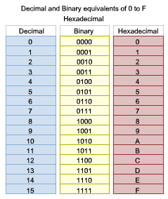
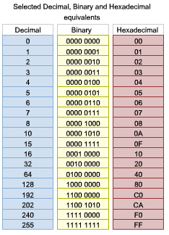
Numeración Hexadecimal y direccionamiento.
Hexadecimal is used to represent Ethernet MAC addresses and IP Version 6 addresses.
Hexadecimal ("Hex") es una manera conveniente de representar valores binarios.
Así como el sistema de numeración decimal es un sistema de base diez y el binario es un sistema de base dos, el sistema hexadecimal es un sistema de base dieciséis.
utiliza los números del 0 al 9 y las letras de la A a la F.
Dado que 8 bits (un byte) es una agrupación binaria común, los binarios 00000000 hasta 11111111 pueden representarse en valores hexadecimales como el intervalo 00 a FF.
Los ceros iniciales se muestran siempre para completar la representación de 8 bits. Por ejemplo, el valor binario 0000 1010 se muestra en valor hexadecimal como 0A.
El valor hexadecimal se representa generalmente en texto mediante el valor precedido por 0x (por ejemplo, 0x73) o un 16 en subíndice. Con menor frecuencia, puede estar seguido de una H, por ejemplo 73H.
Notes:
Use graphic 1.1.1.1
Use graphic 1.1.1.3

Slide 20
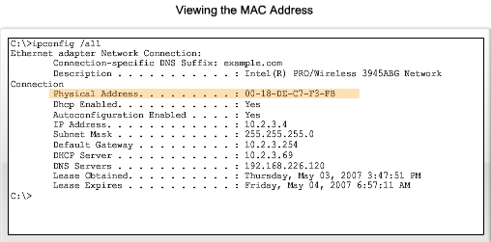
Visualización de la MAC
Una herramienta útil para analizar la dirección MAC de nuestra computadora es ipconfig /all o ifconfig.
Quizás desees buscar el OUI de la dirección MAC para determinar quién es el fabricante de su NIC.
Notes:
Use graphic 1.1.1.1
Use graphic 1.1.1.3

Slide 21
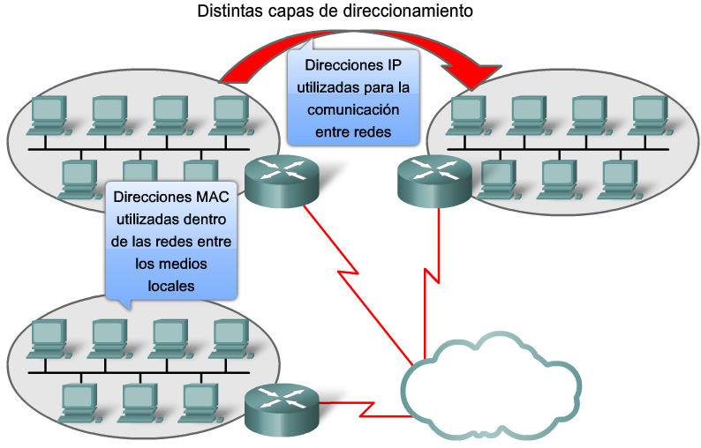
Otra capa de direccionamiento.
Capa de enlace de datos.
El direccionamiento físico de la capa de enlace de datos (Capa 2) de OSI, implementado como dirección MAC de Ethernet, se utiliza para transportar la trama a través de los medios locales.
Las direcciones físicas no son jerárquicas. Se asocian a un dispositivo en particular, independientemente de su ubicación o de la red a la que esté conectado
Capa de red.
Las direcciones de capa de red (Capa 3), como por ejemplo, las direcciones IPv4, proporcionan el direccionamiento lógico general que se comprende tanto en el origen como en el destino.
Para llegar a su último destino, un paquete transporta la dirección de destino de Capa 3 desde su origen.
En síntesis:
La dirección de capa de red permite el reenvío del paquete a su destino.
La dirección de capa de enlace de datos permite el transporte del paquete utilizando los medios locales a través de cada segmento.
Notes:
Use graphic 1.1.1.1
Use graphic 1.1.1.3

Slide 22
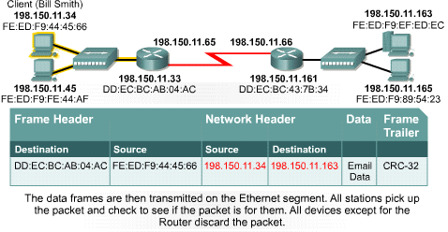
Another Layer of Addressing
Los frames de datos se transmiten en el segmento Ethernet. Todas las estaciones recogen el paquete y comprueban si el paquete es para ellos. Todos los dispositivos, excepto el router descarta el paquete.
Notes:
Use graphic 1.1.1.1
Use graphic 1.1.1.3

Slide 23
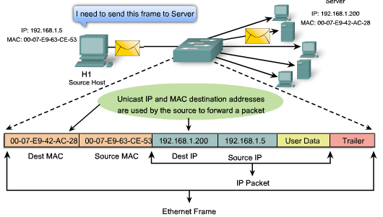
Ethernet Unicast, Multicast & Broadcast
Una dirección MAC unicast es la dirección exclusiva que se utiliza cuando se envía una trama desde un dispositivo de transmisión único hacia un dispositivo de destino único.
En el ejemplo que se muestra en la figura, un host con una dirección IP 192.168.1.5 (origen) solicita una página web del servidor en la dirección IP 192.168.1.200.
Para que se pueda enviar y recibir un paquete unicast, el encabezado del paquete IP debe contener una dirección IP de destino.
El encabezado de la trama de Ethernet también debe contener una dirección MAC de destino correspondiente.
Las direcciones IP y MAC se combinan para la entrega de datos a un host de destino específico.
Notes:
Use graphic 1.1.1.1
Use graphic 1.1.1.3

Slide 24
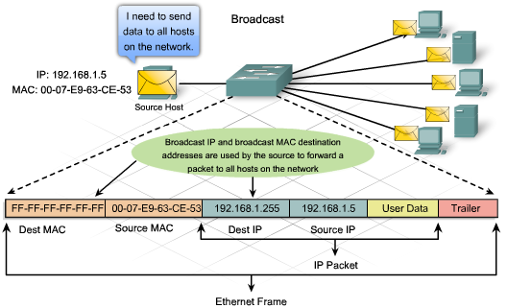
Ethernet Unicast, Multicast & Broadcast
Con broadcast, el paquete contiene una dirección IP de destino con todos unos (1) en la porción de host.
Esta numeración en la dirección significa que todos los hosts de esa red local (dominio de broadcast) recibirán y procesarán el paquete.
Limited broadcast
All 32 bits address are all 1s
Una gran cantidad de protocolos de red utilizan broadcast, como el Protocolo de configuración dinámica de host (DHCP) y el Protocolo de resolución de direcciones (ARP).
Como se muestra en la figura, una dirección IP de broadcast para una red requiere una dirección MAC de broadcast correspondiente en la trama de Ethernet.
En redes Ethernet, la dirección MAC de broadcast contiene 48 unos que se muestran como el hexadecimal FF-FF-FF-FF-FF-FF.
Notes:
Use graphic 1.1.1.1
Use graphic 1.1.1.3

Slide 25
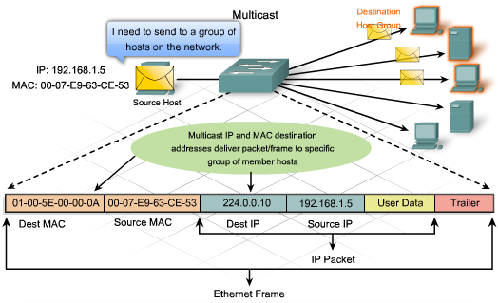
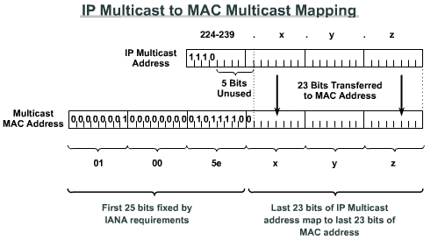
Ethernet Unicast, Multicast & Broadcast
Las direcciones multicast permiten a un dispositivo de origen enviar un paquete a un grupo de dispositivos.
Una dirección IP de grupo multicast se asigna a los dispositivos que pertenecen a un grupo multicast.
El intervalo de direcciones multicast es de 224.0.0.0 a 239.255.255.255.
Debido a que las direcciones multicast representan un grupo de direcciones (a veces denominado un grupo de hosts), sólo pueden utilizarse como el destino de un paquete.
El origen siempre tendrá una dirección unicast.
Al igual que con las direcciones unicast y de broadcast, la dirección IP multicast requiere una dirección MAC multicast correspondiente para poder enviar tramas en una red local.
La dirección MAC multicast es un valor especial que comienza con 01-00-5E en hexadecimal.
El valor termina con la conversión de los 23 bits inferiores de la dirección IP del grupo multicast en los 6 caracteres hexadecimales restantes de la dirección de Ethernet.
El bit restante en la dirección MAC es siempre "0".
Notes:
Use graphic 1.1.1.1
Use graphic 1.1.1.3

Slide 26
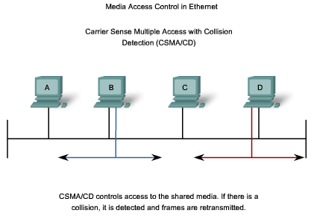
9.4.1 Control de Acceso al Medio en Ethernet
En un entorno de medios compartidos, todos los dispositivos tienen acceso garantizado al medio, pero no tienen ninguna prioridad en dicho medio.
Si más de un dispositivo realiza una transmisión simultáneamente,
las señales físicas colisionan
la red debe recuperarse para que pueda continuar la comunicación.
Las colisiones representan el precio que debe pagar la Ethernet para obtener la sobrecarga baja que se relaciona con cada transmisión.
Ethernet utiliza el acceso múltiple por detección de portadora y detección de colisiones (CSMA/CD) para detectar y manejar colisiones y para administrar la reanudación de las comunicaciones.
Notes:
Use graphic 1.1.1.1
Use graphic 1.1.1.3

Slide 27

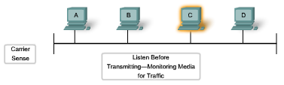
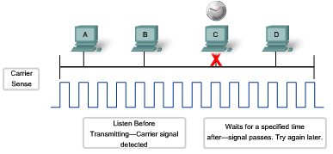
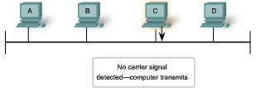
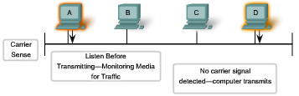
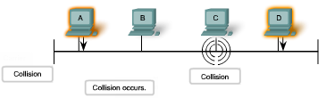
CSMA/CD – El Proceso
Detección de portadora.
En el método de acceso CSMA/CD, todos los dispositivos de red que tienen mensajes para enviar deben escuchar antes de transmitir.
Si un dispositivo detecta una señal de otro dispositivo, esperará durante un período especificado antes de intentar transmitir.
Cuando no se detecte tráfico, un dispositivo transmitirá su mensaje.
Mientras se lleva a cabo la transmisión, el dispositivo continúa escuchando para detectar tráfico o colisiones en la LAN.
Una vez que se envía el mensaje, el dispositivo regresa a su modo de escucha predeterminado.
Multi-acceso o Acceso múltiple.
Si la distancia existente entre los dispositivos es tal que la latencia de las señales de un dispositivo denota que un segundo dispositivo no detecta las señales, el segundo dispositivo puede comenzar también a transmitir.
Los medios tienen entonces dos dispositivos que transmiten sus señales al mismo tiempo.
Sus mensajes se propagarán por todos los medios hasta que se encuentren.
En ese punto, las señales se mezclan y el mensaje se destruye.
Notes:
Use graphic 1.1.1.1
Use graphic 1.1.1.3

Slide 28
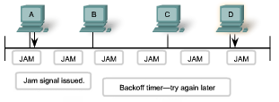
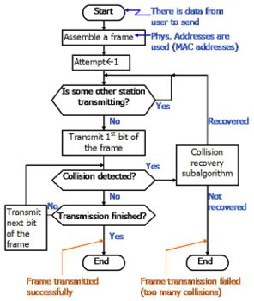
CSMA/CD – El Proceso
Detección de Colisión:
La detección de una colisión es posible porque todos los dispositivos pueden detectar un aumento de la amplitud de la señal por encima del nivel normal.
Una vez detectada la colisión, todos los dispositivos transmisores continuarán transmitiendo para garantizar que todos los dispositivos de la red detecten la colisión.
Señal de congestión y postergación aleatoria.
Cuando los dispositivos de transmisión detectan la colisión, envían una señal de congestión.
Se utiliza para notificar a los demás dispositivos sobre una colisión, de manera que éstos invocarán un algoritmo de postergación.
Este algoritmo hace que todos los dispositivos dejen de transmitir durante un período aleatorio, lo que permite que las señales de colisión disminuyan.
El período de postergación aleatoria garantiza que los dispositivos involucrados en la colisión no intenten enviar su tráfico nuevamente al mismo tiempo, lo que provocaría que se repita todo el proceso.
Pero, esto también significa que un tercer dispositivo puede transmitir antes de que cualquiera de los dos dispositivos involucrados en la colisión original tenga la oportunidad de volver a transmitir.
Notes:
Use graphic 1.1.1.1
Use graphic 1.1.1.3

Slide 29
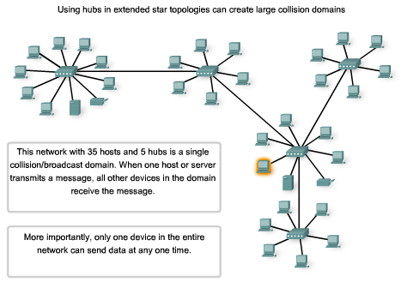
CSMA/CD – Hubs y dominios de colisiones
Las colisiones se producirán ocasionalmente en cualquier topología de medios compartidos.
Los hubs se crearon como dispositivos de red intermediarios que permiten a una mayor cantidad de nodos conectarse a los medios compartidos.
El uso de hubs para proporcionar acceso a la red a una mayor cantidad de usuarios reduce el rendimiento para cada usuario, ya que debe compartirse la capacidad fija de los medios entre cada vez más dispositivos.
Los dispositivos conectados que tienen acceso a medios comunes a través de un hub o una serie de hubs conectados directamente conforman lo que se denomina dominio de colisiones.
Un dominio de colisiones también se denomina segmento de red.
Hubs y los repetidores tienen el efecto de aumentar el tamaño del dominio de colisiones.
Como se muestra en la figura, la interconexión de los hubs forma una topología física que se denomina estrella extendida.
La estrella extendida puede crear un dominio de colisiones notablemente expandido.
Notes:
Use graphic 1.1.1.1
Use graphic 1.1.1.3

Slide 30

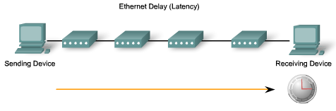
Temporización de Ethernet: Latencia
Cada dispositivo que desee transmitir debe "escuchar" primero el medio para verificar la presencia de tráfico. Si no hay tráfico, la estación comenzará a transmitir de inmediato.
La señal eléctrica que se transmite requiere una cantidad determinada de tiempo (latencia) para propagarse (viajar) a través del cable.
Cada hub o repetidor en la ruta de la señal agrega latencia a medida que reenvía los bits desde un puerto al siguiente.
Esta demora acumulada aumenta la probabilidad de que se produzcan colisiones, porque un nodo de escucha puede transformarse en señales de transmisión mientras el hub o repetidor procesa el mensaje.
Debido a que la señal no había alcanzado este nodo mientras estaba escuchando, dicho nodo pensó que el medio estaba disponible.
Esta condición produce generalmente colisiones.
Notes:
Use graphic 1.1.1.1
Use graphic 1.1.1.3

Slide 31
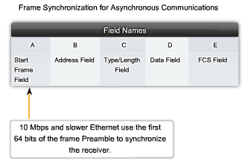
Temporización Ethernet : Temporización y sincronización
En modo half-duplex, si no se produce una colisión, el dispositivo emisor transmitirá 64 bits de información de sincronización de temporización, lo que se conoce como el Preámbulo.
La Ethernet que tiene velocidades de rendimiento de 10 mbps y menos es asíncrona.
Significa que cada dispositivo receptor utilizará los 8 bytes de información de temporización para sincronizar el circuito receptor con los datos entrantes y a continuación descartará los 8 bytes.
Las implementaciones de Ethernet con rendimiento de 100 mbps y más son síncronas.
Significa que la información de temporización no es necesaria.
Notes:
Use graphic 1.1.1.1
Use graphic 1.1.1.3

Slide 32
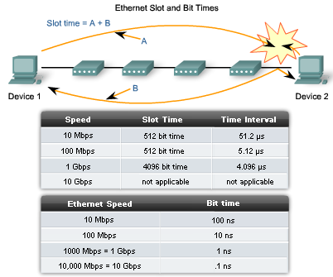
Temporización Ethernet: Tiempo de bit
Para cada velocidad de medios diferente se requiere un período de tiempo determinado para que un bit pueda colocarse y detectarse en el medio. Dicho período de tiempo se denomina tiempo de bit.
En Ethernet de 10 mbps, un bit en la capa MAC requiere de 100 nanosegundos (ns) para ser transmitido.
A 100 mbps, ese mismo bit requiere de 10 ns para ser transmitido.
Y a 1000 mbps, sólo se requiere 1 ns para transmitir un bit.
A menudo, se utiliza una estimación aproximada de 20,3 centímetros (8 pulgadas) por nanosegundo para calcular el retardo de propagación en un cable UTP.
El resultado es que para 100 metros de cable UTP se requiere un poco menos de 5 tiempos de bit para que una señal 10BASE-T recorra la longitud del cable.
Notes:
Use graphic 1.1.1.1
Use graphic 1.1.1.3

Slide 33
Temporización Ethernet: Intervalo de tiempo.
En Ethernet half-duplex, donde los datos sólo pueden viajar en una dirección a la vez, el intervalo de tiempo se convierte en un parámetro importante para determinar cuántos dispositivos pueden compartir una red.
El intervalo de tiempo garantiza que si está por producirse una colisión, se detectará dentro de los primeros 512 bits (4096 para Gigabit Ethernet) de la transmisión de la trama.
El intervalo de tiempo es un parámetro importante por las siguientes razones:
El intervalo de tiempo de 512 bits establece el tamaño mínimo de una trama de Ethernet en 64 bytes. Cualquier trama con menos de 64 bytes de longitud se considera un "fragmento de colisión" o "runt frame" y las estaciones receptoras la descartan automáticamente.
El intervalo de tiempo determina un límite para el tamaño máximo de los segmentos de una red. Si la red crece demasiado, pueden producirse colisiones tardías. La colisiones tardías se consideran una falla en la red porque un dispositivo detecta la colisión demasiado tarde durante la transmisión de tramas que debe ser manejada automáticamente por CSMA/CD.
Notes:
Use graphic 1.1.1.1
Use graphic 1.1.1.3

Slide 34

Espacio entre tramas
Los estándares de Ethernet requieren un espacio mínimo entre dos tramas que no hayan sufrido una colisión.
Esto le otorga al medio tiempo para estabilizarse antes de la transmisión de la trama anterior y tiempo a los dispositivos para que procesen la trama.
Este tiempo se mide desde el último bit del campo FCS de una trama hasta el primer bit del Preámbulo de la próxima trama.
Notes:
Use graphic 1.1.1.1
Use graphic 1.1.1.3

Slide 35

Espacio entre tramas y postergación: Señal de congestión
En caso de que dos dispositivos transmitan simultáneamente, el CSMA/CD de la red intenta resolver el problema.
Tan pronto como se detecta una colisión, los dispositivos transmisores envían una señal de "congestión" de 32 bits que forzará la detección de la colisión.
Es importante que la señal de congestión no se detecte como una trama válida; de lo contrario, no podría identificarse la colisión.
El patrón de datos que se observa con mayor frecuencia para una señal de congestión es simplemente un patrón de 1, 0, 1, 0 que se repite, al igual que el Preámbulo.
Los mensajes corruptos que se transmiten de forma parcial, generalmente se conocen como fragmentos de colisión o runts.
Las colisiones normales tienen menos de 64 octetos de longitud y, por lo tanto, reprueban tanto la prueba de longitud mínima como la FCS, lo que facilita su identificación.
Notes:
Use graphic 1.1.1.1
Use graphic 1.1.1.3

Slide 36

Temporización de postergación
Una vez producida la colisión y que todos los dispositivos permitan que el cable quede inactivo (cada uno espera que se cumpla el espacio completo entre tramas), los dispositivos cuyas transmisiones sufrieron la colisión deben esperar un período adicional, y cada vez potencialmente mayor, antes de intentar la retransmisión de la trama que sufrió la colisión.
Si la congestión en los medios provoca que la capa MAC no pueda enviar la trama después de 16 intentos, abandona el intento y genera un error en la capa de red.
Los métodos que se describen en esta sección permitían a Ethernet proporcionar un servicio superior en una topología de medios compartidos basándose en el uso de hubs.
Mediante el uso de switches, la necesidad de utilizar CSMA/CD comienza a disminuir o, en algunos casos, a desaparecer por completo.
Notes:
Use graphic 1.1.1.1
Use graphic 1.1.1.3

Slide 37

Descripción general de la capa Física de Ethernet.
Las diferencias que existen entre Ethernet estándar, Fast Ethernet, Gigabit Ethernet y 10 Gigabit Ethernet tienen lugar en la capa física, generalmente denominada Ethernet PHY.
Ethernet se rige por los estándares IEEE 802.3. Actualmente, se definen cuatro velocidades de datos para el funcionamiento con cables de fibra óptica y de par trenzado :
10 Mbps - 10Base-T Ethernet
100 Mbps - Fast Ethernet
1000 Mbps - Gigabit Ethernet
10 Gbps - 10 Gigabit Ethernet
Existe una gran cantidad de implementaciones de Ethernet diferentes para estas diversas velocidades de transmisión de datos, aquí sólo se presentarán las más comunes.
Notes:
Use graphic 1.1.1.1
Use graphic 1.1.1.3

Slide 38

Ethernet de 10 Mbps
Las principales implementaciones de 10 Mbps de Ethernet incluyen :
10BASE5 con cable coaxial Thicknet
10BASE2 con cable coaxial Thinnet
10BASE-T con cable de par trenzado no blindado Cat3/Cat5)
10 Mbps Ethernet - 10BASE-T
Las primeras implementaciones de la 10BASE-T utilizaban cableado Cat3.
10BASE-T utiliza dos pares de cables de cuatro pares y finaliza en cada extremo con un conector RJ-45 de 8 pins.
Utiliza la codificación Manchester para dos cables de par trenzado no blindado.
El par conectado a los pins 1 y 2 se utiliza para transmitir y el par conectado a los pins 3 y 6 se utiliza para recibir.
Sin embargo, el cableado Cat5 o superior es el que se utiliza generalmente en la actualidad.
Usa topología física de estrella.
Los enlaces de Ethernet 10BASE-T pueden tener hasta 100 metros de longitud antes de que requieran un hub o repetidor.
Los enlaces de 10BASE-T conectados a un switch pueden admitir el funcionamiento tanto half-duplex como full-duplex.
Notes:
Use graphic 1.1.1.1
Use graphic 1.1.1.3

Slide 39

100 Mbps Fast Ethernet
100 Mbps - Fast Ethernet
Ethernet de 100 mbps, que también se denomina Fast Ethernet, puede implementarse utilizando medios de fibra o de cable de cobre de par trenzado.
Las implementaciones más conocidas de la Ethernet de 100 mbps son :
100BASE-TX con UTP Cat5 o posterior
100BASE-TX fue diseñada para admitir la transmisión a través de dos hilos de fibra óptica o de dos pares de cable de cobre UTP de Categoría 5..
La implementación 100BASE-TX utiliza los mismos dos pares y salidas de pares de UTP que la 10BASE-T.
100BASE-TX requiere UTP de Categoría 5 o superior. La codificación 4B/5B se utiliza para Ethernet 100BASE-TX.
Con la 10BASE-TX, la 100BASE-TX se conecta como estrella física.
100BASE-FX con cable de fibra óptica
El estándar 100BASE-FX utiliza el mismo procedimiento de señalización que la 100BASE-TX, pero lo hace en medios de fibra óptica en vez de cobre UTP.
Si bien los procedimientos de codificación, decodificación y recuperación de reloj son los mismos para ambos medios, la transmisión de señales es diferente: pulsos eléctricos en cobre y pulsos de luz en fibra óptica.
100BASE-FX utiliza conectores de interfaz de fibra de bajo costo (generalmente llamados conectores SC duplex).
Notes:
Use graphic 1.1.1.1
Use graphic 1.1.1.3

Slide 40

Ethernet de 1000 Mbps : 1000BASE-T Ethernet
1000BASE-T proporciona una transmisión full-duplex utilizando los cuatro pares de cable UTP Categoría 5 o superior.
Gigabit Ethernet por cables de cobre permite un aumento de 100 Mbps por par de cable a 125 Mbps por par de cable o 500 Mbps para los cuatro pares.
Cada par de cable origina señales en full-duplex, lo que duplica los 500 Mbps a 1000 Mbps.
1000BASE-T utiliza codificación de línea 4D-PAM5 para obtener un rendimiento de datos de 1 Gbps.
Notes:
Use graphic 1.1.1.1
Use graphic 1.1.1.3

Slide 41

1000 Mbps Ethernet: 1000BASE-SX y1000BASE-LX
Las versiones de fibra óptica de la Gigabit Ethernet (1000BASE-SX y 1000BASE-LX) ofrecen las siguientes ventajas en comparación con el UTP :
inmunidad al ruido
tamaño físico pequeño
distancias y ancho de banda aumentados y sin repeticiones.
Todas las versiones de 1000BASE-SX y 1000BASE-LX
Admiten la transmisión binaria full-duplex a 1250 mbps en dos hebras de fibra óptica.
La codificación de la transmisión se basa en el esquema de codificación 8B/10B.
Las principales diferencias entre las versiones de fibra de 1000BASE-SX y 1000BASE-LX son los medios de enlace, los conectores y la longitud de onda de la señal óptica.
Notes:
Use graphic 1.1.1.1
Use graphic 1.1.1.3

Slide 42

Ethernet – Opciones Futuras
El IEEE 802.3ae para incluir la transmisión en full-duplex de 10 Gbps en cable de fibra óptica.
La Ethernet de 10 Gigabits (10GbE) está evolucionando para poder utilizarse no sólo en las LAN sino también en las WAN y las MAN.
10Gbps se puede comparar con otras variedades de Ethernet de este modo :
El formato de trama es el mismo, permitiendo así la interoperabilidad entre todos los tipos de tecnologías antiguas, Fast, Gigabit y 10 Gigabit Ethernet, sin la necesidad de retramado o conversiones de protocolo.
El tiempo de bit ahora es de 0,1 nanosegundos. Todas las demás variables de tiempo caen en su correspondiente lugar en la escala.
Ya que sólo se utilizan conexiones de fibra óptica full-duplex, no hay ningún tipo de contención de medios ni se necesita el CSMA/CD.
Se preserva la mayoría de las subcapas de IEEE 802.3 dentro de las Capas OSI 1 y 2, con algunos pocos agregados para incorporar enlaces de fibra de 40 km y la interoperabilidad con otras tecnologías en fibra.
Futuras velocidades de Ethernet
IEEE y la Alianza de Ethernet de 10 Gigabits trabajan actualmente en estándares para 40, 100 e inclusive 160 Gbps.
Notes:
Use graphic 1.1.1.1
Use graphic 1.1.1.3

Slide 43



Ethernet Antigua – Utilización de Hubs
La Ethernet clásica utiliza hubs para interconectar los nodos del segmento de LAN.
Los hubs no realizan ningún tipo de filtro de tráfico.
hub reenvía todos los bits a todos los dispositivos conectados al hub.
Esto obliga a todos los dispositivos de la LAN a compartir el ancho de banda de los medios.
Esto origina a menudo grandes niveles de colisiones en la LAN.
Este tipo de LAN Ethernet tiene un uso limitado en las redes actuales.
El hecho de que los dispositivos compartan medios crea problemas importantes a medida que la red crece.
Escalabilidad
Con cada dispositivo que se agrega al medio compartido, el ancho de banda promedio disponible para cada dispositivo disminuye.
Latencia
El aumento de la longitud de los medios o de la cantidad de hubs y repetidores conectados a un segmento origina una mayor latencia.
A mayor latencia, mayor probabilidad de que los nodos no reciban las señales iniciales, lo que aumenta las colisiones presentes en la red.
Falla de red
Si cualquier dispositivo conectado al hub genera tráfico perjudicial, puede verse impedida la comunicación de todos los dispositivos del medio.
Colisiones
Una red con una gran cantidad de nodos en el mismo segmento tiene un dominio de colisiones mayor y, generalmente, más tráfico.
Notes:
Use graphic 1.1.1.1
Use graphic 1.1.1.3

Slide 44

Ethernet – Utilización de Switches
En los últimos años, los switches se convirtieron rápidamente en una parte fundamental de la mayoría de las redes.
Los switches permiten la segmentación de la LAN en distintos dominios de colisiones.
Cada puerto de un switch representa un dominio de colisiones distinto y brinda un ancho de banda completo al nodo o a los nodos conectados a dicho puerto.
Con una menor cantidad de nodos en cada dominio de colisiones, se produce un aumento en el ancho de banda promedio disponible para cada nodo y se reducen las colisiones.
En una LAN en la que se conecta un hub a un puerto de un switch, todavía existe un ancho de banda compartido, lo que puede producir colisiones dentro del entorno compartido del hub.
Sin embargo, el switch aislará el segmento y limitará las colisiones para el tráfico entre los puertos del hub.
Notes:
Use graphic 1.1.1.1
Use graphic 1.1.1.3

Slide 45



Ethernet – Utilización de Switches
En una LAN en la que todos los nodos están conectados directamente al switch, el rendimiento de la red aumenta notablemente. Estas topologías físicas en estrella son esencialmente enlaces punto a punto.
Ancho de banda dedicado a cada puerto
Con los switches, cada dispositivo tiene una conexión punto a punto dedicada entre el dispositivo y el switch, sin contención de medios.
Entorno libre de colisiones
Una conexión punto a punto dedicada a un switch también evita contenciones de medios entre dispositivos, lo que permite que un nodo funcione con pocas colisiones o ninguna colisión.
En una red Ethernet clásica de tamaño moderado que utiliza hubs, aproximadamente entre el 40% y el 50% del ancho de banda se consume en la recuperación por colisiones.
Operación full-duplex
Con la característica full-duplex habilitada en una red Ethernet con switches, los dispositivos conectados directamente a los puertos del switch pueden transmitir y recibir simultáneamente con el ancho de banda completo de los medios.
Notes:
Use graphic 1.1.1.1
Use graphic 1.1.1.3

Slide 46
Ethernet – Utilización de Switches
Existen tres razones por las que los hubs siguen utilizándose:
Disponibilidad: los switches de LAN no se desarrollaron hasta comienzos de la década de 1990 y no estuvieron disponibles hasta mediados de dicha década. Las primeras redes Ethernet utilizaban hubs de UTP y muchas de ellas continúan funcionando en la actualidad.
Económicas. En un principio, los switches resultaban bastante costosos. A medida que el precio de los switches se redujo, la utilización de hubs disminuyó y el costo es cada vez menos un factor al momento de tomar decisiones de implementación.
Requisitos: las primeras redes LAN eran redes simples diseñadas para intercambiar archivos y compartir impresoras. Para muchas ubicaciones, las primeras redes evolucionaron hasta convertirse en las redes convergentes de la actualidad, lo que originó una necesidad imperante de un mayor ancho de banda disponible para los usuarios individuales. No obstante, en algunos casos será suficiente con un hub de medios compartidos y estos productos permanecen en el mercado..
Notes:
Use graphic 1.1.1.1
Use graphic 1.1.1.3

Slide 47


Switches – Reenvío Selectivo
El reenvío se basa en la dirección MAC de destino
El switch mantiene una tabla, denominada tabla MAC que hace coincidir una dirección MAC de destino con el puerto utilizado para conectarse a un nodo.
Para cada trama entrante, la dirección MAC de destino en el encabezado de la trama se compara con la lista de direcciones de la tabla MAC.
Si se produce una coincidencia, el número de puerto de la tabla que se asoció con la dirección MAC se utiliza como puerto de salida para la trama.
La tabla MAC puede denominarse de diferentes maneras.
Generalmente, se le llama tabla de switch.
Debido a que la conmutación deriva de una tecnología más antigua denominada bridging transparente, la tabla suele denominarse tabla del puente.
Notes:
Use graphic 1.1.1.1
Use graphic 1.1.1.3

Slide 48
Cualquier nodo que funcione en modo full-duplex puede transmitir en cualquier momento que tenga una trama, independientemente de la disponibilidad del nodo receptor.
Esto sucede porque un switch LAN almacena una trama entrante en la memoria búfer y después la envía al puerto correspondiente cuando dicho puerto está inactivo.
Este proceso se denomina almacenar y reenviar..
Con la conmutación de almacenar y reenviar, el switch recibe toda la trama, verifica la FCS para detectar errores y reenvía la trama al puerto correspondiente para el nodo de destino.
Debido a que los nodos no tienen que esperar hasta que los medios estén inactivos, los nodos pueden enviar y recibir a la velocidad completa del medio, sin pérdidas debidas a colisiones o a las sobrecargas que se relacionan con la administración de colisiones.
Notes:
Use graphic 1.1.1.1
Use graphic 1.1.1.3

Slide 49


Operación del switch
Los switches LAN Ethernet realizan cinco operaciones básicas:
1. Aprendizaje
La tabla MAC debe completarse con las direcciones MAC y sus puertos correspondientes.
El proceso de aprendizaje permite que estos mapeos se adquieran dinámicamente durante el funcionamiento normal.
A medida que cada trama ingresa al switch, el switch analiza la dirección MAC de origen.
Si no existe ninguna entrada, el switch crea una nueva entrada en la tabla MAC utilizando la dirección MAC de origen y asocia la dirección con el puerto en el que llegó la entrada.
Ahora, el switch puede utilizar esta asignación para reenviar tramas a este nodo.
2. Actualización
Las entradas de la tabla MAC que se adquirieron mediante el proceso de Aprendizaje reciben una marca horaria.
Después de que se crea una entrada en la tabla MAC, un proceso comienza una cuenta regresiva.
Una vez que el valor alcanza 0, la entrada de la tabla se actualizará la próxima vez que el switch reciba una trama de ese nodo en el mismo puerto.
Notes:
Use graphic 1.1.1.1
Use graphic 1.1.1.3

Slide 50

Operación del switch
Saturación
Si el switch no sabe a qué puerto enviar una trama porque la dirección MAC de destino no se encuentra en la tabla MAC, el switch envía la trama a todos los puertos, excepto al puerto en el que llegó la trama.
El proceso que consiste en enviar una trama a todos los segmentos se denomina saturación.
Reenvío selectivo
El reenvío selectivo es el proceso por el cual se analiza la dirección MAC de destino de una trama y se le reenvía al puerto correspondiente.
Filtrado
Uno de los usos del filtrado ya se describió: un switch no reenvía una trama al mismo puerto en el que llega.
El switch también descartará una trama corrupta. Si una trama no aprueba la verificación CRC, dicha trama se descarta.
Otra razón por la que una trama se filtra es por motivos de seguridad.
Un switch tiene configuraciones de seguridad para bloquear tramas hacia o desde direcciones MAC selectivas o puertos específicos.
Notes:
Use graphic 1.1.1.1
Use graphic 1.1.1.3

Slide 51



EL Proceso de ARP– Mapeo de direcciones IP a MAC .
El protocolo ARP ofrece dos funciones básicas:
Resolución de direcciones IPv4 a direcciones MAC
Para que una trama se coloque en los medios de la LAN, debe contar con una dirección MAC de destino.
Cuando se envía un paquete a la capa de Enlace de datos para que se encapsule en una trama, el nodo consulta una tabla en su memoria para encontrar la dirección de la capa de Enlace de datos que se mapea a la dirección IPv4 de destino.
Esta tabla se denomina tabla ARP o caché ARP.
La tabla ARP se almacena en la RAM del dispositivo.
Mantenimiento de la tabla ARP
Existen dos maneras en las que un dispositivo puede reunir direcciones MAC.
Una es monitorear el tráfico que se produce en el segmento de la red local.
Otra manera es emitir una solicitud de ARP.
El ARP envía un broadcast de Capa 2 a todos los dispositivos de la LAN Ethernet. La trama contiene un paquete de solicitud de ARP con la dirección IP del host de destino.
El nodo que recibe la trama y que identifica la dirección IP como si fuera la suya responde enviando un paquete de respuesta de ARP al emisor como una trama unicast. Esta respuesta se utiliza entonces para crear una entrada nueva en la tabla ARP.
Estas entradas dinámicas en la tabla ARP tienen una marca horaria similar a la de las entradas de la tabla MAC de los switches.
Notes:
Use graphic 1.1.1.1
Use graphic 1.1.1.3

Slide 52


ARP Process – Destinos fuera de la red local.
Si el host IPv4 de destino no se encuentra en la red local, el nodo de origen necesita enviar la trama a la interfaz del router que es el gateway o el siguiente salto que se utiliza para llegar a dicho destino.
El nodo de origen utilizará la dirección MAC del gateway como dirección de destino para las tramas que contengan un paquete IPv4 dirigido a hosts que se encuentren en otras redes.
En caso de que la entrada de gateway no se encuentre en la tabla, el proceso de ARP normal enviará una solicitud de ARP para recuperar la dirección MAC asociada con la dirección IP de la interfaz del router.
Notes:
Use graphic 1.1.1.1
Use graphic 1.1.1.3

Slide 53



Proxy ARP– Destinos fuera de la red local.
Hay ocasiones en las que un host puede enviar una solicitud de ARP con el objetivo de asignar una dirección IPv4 fuera del alcance de la red local.
En estos casos, el dispositivo envía solicitudes de ARP para direcciones IPv4 que no se encuentran en la red local en vez de solicitar la dirección MAC asociada a la dirección IPv4 del gateway.
Para proporcionar una dirección MAC para estos hosts, una interfaz de router puede utilizar un ARP proxy para responder en nombre de estos hosts remotos.
Esto significa que la caché de ARP del dispositivo solicitante contendrá la dirección MAC del gateway mapeada a cualquier dirección IP que no se encuentre en la red local.
Si el ARP proxy se desactiva en la interfaz del router, estos hosts no pueden comunicarse fuera de la red local.
Uno de los usos que se le da a dicho proceso es:
IPv4 no puede determinar si el host de destino se encuentra en la misma red lógica que el origen.
cuando un host cree que está directamente conectado a la misma red lógica que el host de destino. Esto ocurre generalmente cuando un host se configura con una máscara inapropiada.
Cuando un host no está configurado con un gateway predeterminado. El ARP proxy puede ayudar a que los dispositivos de una red alcancen subredes remotas sin la necesidad de configurar el enrutamiento o un gateway por defecto.
http://www.cisco.com/warp/public/105/5.html
Notes:
Use graphic 1.1.1.1
Use graphic 1.1.1.3

Slide 54


ARP Process – Eliminación de Mapeos de direcciones.
Para cada dispositivo, un temporizador de caché ARP elimina las entradas ARP que no se hayan utilizado durante un período de tiempo especificado.
Los tiempos difieren dependiendo del dispositivo y su sistema operativo.
Por ejemplo, algunos sistemas operativos de Windows almacenan las entradas de caché de ARP durante 2 minutos. Si la entrada se utiliza nuevamente durante ese tiempo, el temporizador ARP para esa entrada se extiende a 10 minutos.
Pueden utilizarse comandos para eliminar manualmente todas o algunas de las entradas de la tabla ARP.
Después de eliminar una entrada, el proceso para enviar una solicitud de ARP y recibir una respuesta ARP debe ocurrir nuevamente para ingresar la asignación en la tabla ARP.
Notes:
Use graphic 1.1.1.1
Use graphic 1.1.1.3

Slide 55

Broadcasts de ARP: Problemas
Sobrecarga en los medios.
Todos los dispositivos de la red local reciben y procesan una solicitud de ARP debido a que es una trama de broadcast.
En una red comercial típica, estos broadcasts tendrían probablemente un impacto mínimo en el rendimiento de la red.
Seguridad
En algunos casos, el uso del ARP puede ocasionar un riesgo potencial de seguridad. La suplantación ARP o el ARP poisoning es una técnica que utiliza un atacante para introducir una asociación de direcciones MAC incorrecta en una red emitiendo solicitudes de ARP falsas.
El individuo falsifica la dirección MAC de un dispositivo y de esta manera las tramas pueden enviarse a la dirección equivocada.
Una manera de evitar la suplantación ARP es configurar asociaciones de ARP estáticas manualmente.
Las direcciones MAC autorizadas pueden configurarse en algunos dispositivos de red para que limiten el acceso a la red para sólo los dispositivos indicados.
Notes:
Use graphic 1.1.1.1
Use graphic 1.1.1.3

